Slide 1
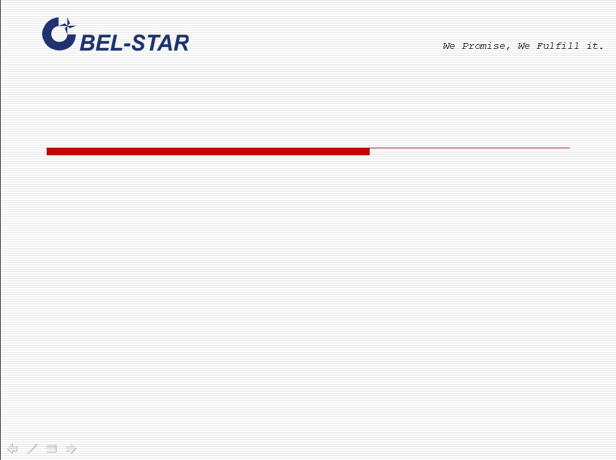
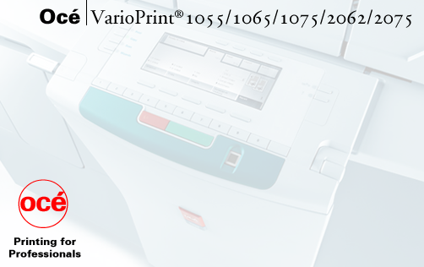
Oce vp2062 基础培训

Slide 2
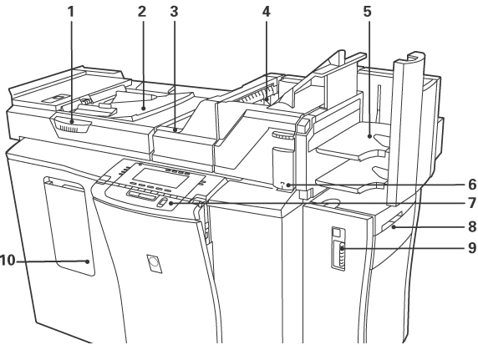
打印机基本构造
1玻璃平板入口
2自动输稿器
3原稿回收托盘
4多尺寸托盘
5出纸处理器
6脱机订书机
7操作面板
8特殊送纸器
9纸柜门
10前门

Slide 3
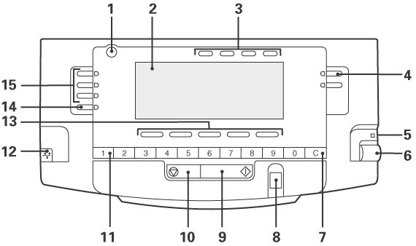
操作面板介绍
1屏幕亮度键
2显示屏。
3顶部功能键
4状态和系统键
5滚轮键
6滚轮键
7更正键
8指印感应器
9启动键
10停止键
11数字键
12USB 端口
13下方功能键
14向导键
15主要按键

Slide 4
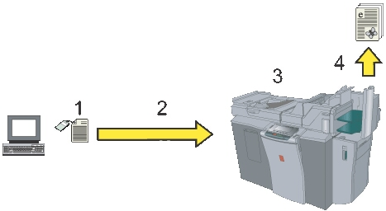
邮箱作业和自动打印作业
1使用应用程序的打印功能。
在打印机驱动程序中输入打印作业的设置。 确定文档是必须发送到邮箱，还是直接打印。
2打印作业会发送到 Océ VarioPrint(R) 2062/75 。
3邮箱作业
Océ VarioPrint(R) 2062/75 会将文档存储在邮箱中。 随时可打印作业。
自动打印作业
打印作业将在到达自动打印队列顶部时打印。
4邮箱作业
从邮箱打印文档。 出纸处理器收集稿集。
自动打印作业
打印自动打印作业。 出纸处理器收集稿集。

Slide 5
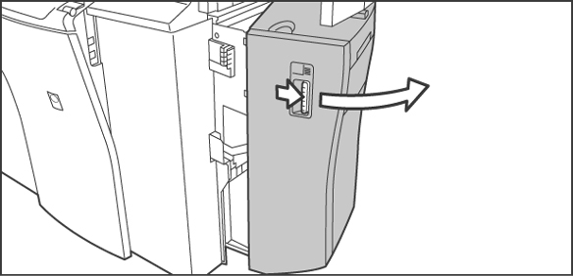
如何在纸盒 4 中装入纸张
1打开纸柜门。纸盒 4 下移。

Slide 6
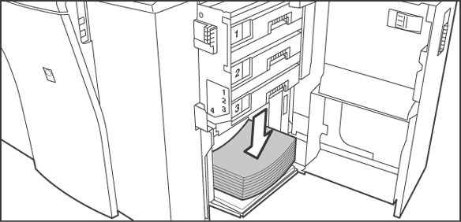
在纸盒 4 中装入纸张
2从包装中取出纸张。
3取出最上面和最下面
的纸张。
4双手抓住整叠纸的短
边，向中间弯曲。
5将一叠新纸按长边方
向放到原有纸张上面。
6关闭纸柜门。纸盒自
动上移。

Slide 7
如何在纸盒 1、2 和 3 中装入纸张
1打开纸柜门。

Slide 8
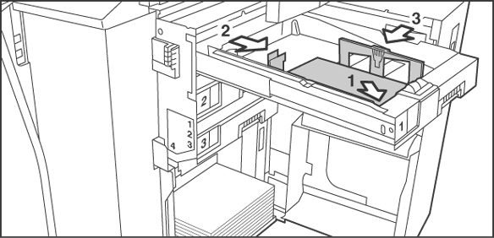
如何在纸盒 1、2 和 3 中装入纸张
2拉出空纸盒。
3从包装中取出纸张。
4取出最上面和最下面的纸张。
5双手抓住整叠纸的短边，向中间
弯曲。
6将一叠新纸放到原有纸张上面。
7分三步滑动两个导纸板以定位纸 张边缘。
8将纸盒推回原来的位置。
9关闭纸柜门。

Slide 9
更正错误
1可以自己更正的错误
卡纸。
纸盒缺纸。
内存不足，无法完成作业。
2系统可以自行恢复的错误
一些系统可以通过重新启动等方式解决的错误。
3主操作员或系统管理员可以解决的错误
发生在机器内部组件上的卡纸，用户无法自行清除。
碳粉用尽或针盒为空。
由于用户帐户未列入帐户数据库而导致用户无法启动作业。
由于识别码或密码有误而导致用户无法启动作业。
作业处理失败。
4需要联系 Océ 服务人员的错误
Océ 服务人员将解决主操作员或系统管理员无法解决的问题。 联系 Océ 服务人员后，即会显示一条消息。

Slide 10
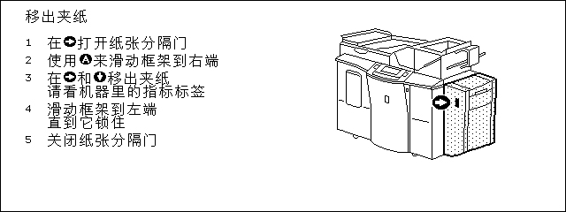
如何自己更正错误
阅读错误消息。
按照说明进行操作。
更正错误后继续或重新处理作业

Slide 11
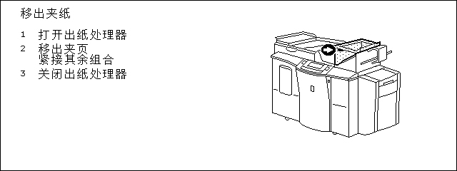
清除卡纸
阅读错误消息。
按照说明清除卡纸。
请按照说明继续处理作业。

Slide 12
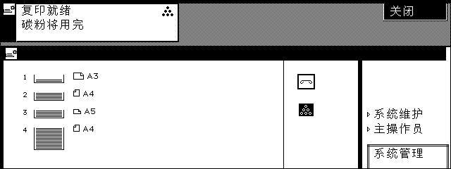
添加碳粉
Océ VarioPrint(R) 2062/75 NC 会在碳粉快用完时发出警报
注意:除非机器要求，否则不要添加碳粉。
注意:只能使用 F4 碳粉。
注意:一次请勿使用一瓶以上的碳粉。
注意:添加碳粉期间，请保证 Océ VarioPrint(R) 2062/75 NC 一直处于打开状态。

Slide 13
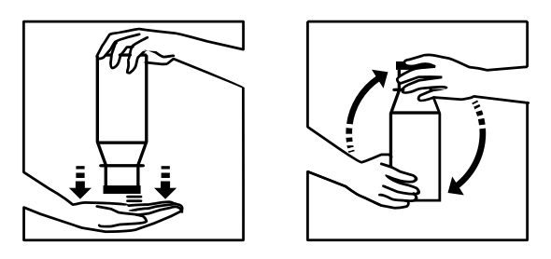
如何准备新碳粉瓶
1、轻轻拍打 5 下碳粉瓶，然后旋转 20 次。
2、取下瓶盖，不要破坏封条。

Slide 14
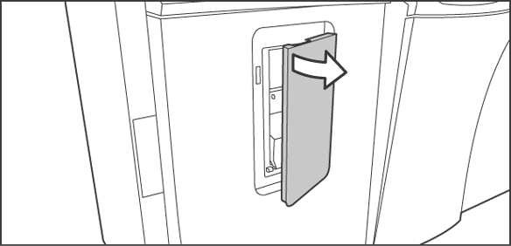
如何将碳粉装入储粉仓
1、打开前门。

Slide 15
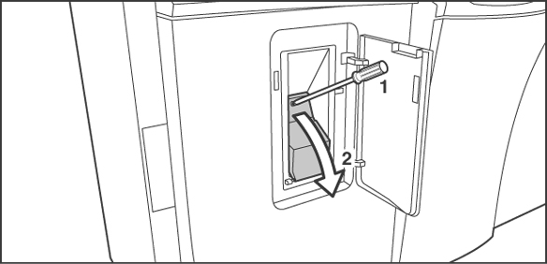
2、用硬币或螺丝刀打开储粉仓的仓盖。

Slide 16
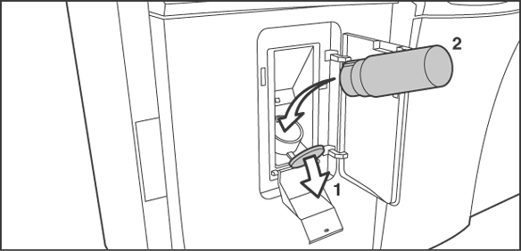
3、打开储粉仓的黑色盖子。
4、将碳粉瓶插入储粉仓。
5、倒空后取出碳粉瓶。
6、盖上空瓶。

Slide 17
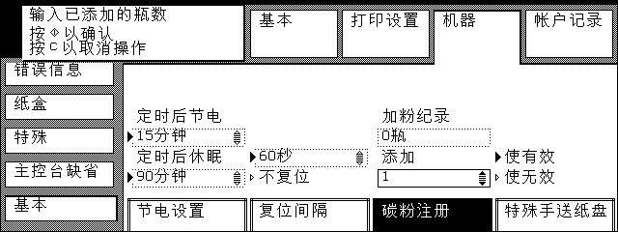
如何注册添加的碳粉
1、进入主操作员系统。
2、按'机器'键。
3、选择'基本'选项卡。
4、按‘碳粉注册’键。使用滚轮指明已添加了一瓶碳粉。
5、按启动键 确认
6、退出主操作员系统。
7、检查是否仍然显示碳粉不足符号。

Slide 18
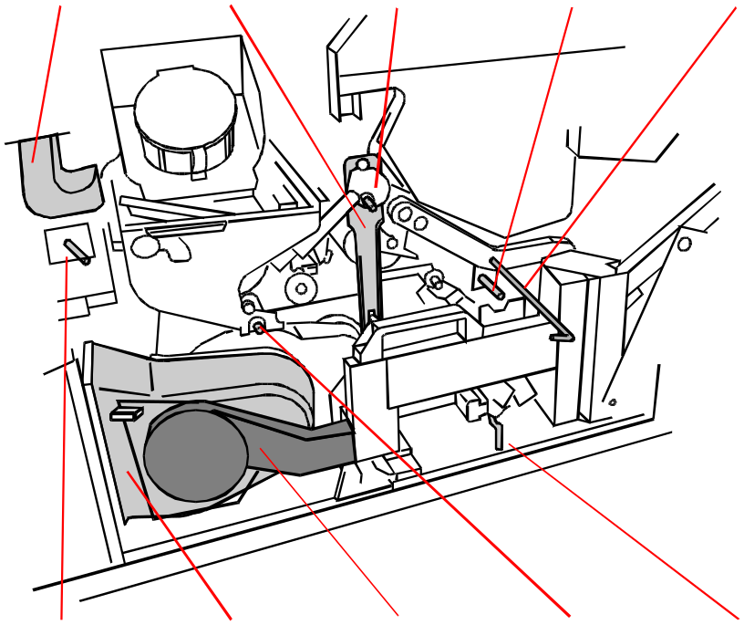
拆卸Master（硒鼓）过程
1、把组件A拔出
2、用机器自带的扳手插入组件F先往里推然后顺时针搬动
3、用机器自带的扳手逆时针搬动组件I
4、取出组件H
5、取出组件G
6、把组件J移动到最右侧制定位置（有凹槽）
7、把组件E拧松并拔出
8、用机器自带的扳手顺时针搬动组件D
9、用机器自带的扳手逆时针搬动组件C
10、取出组件B
A B C D E
F G H I J

Slide 19
打印机使用环境的要求
温度：17-28摄氏度（最佳范围20-25摄氏度）
湿度：10-90%（最佳范围30-50%）

